Slide 1
系统方案设计

Slide 2
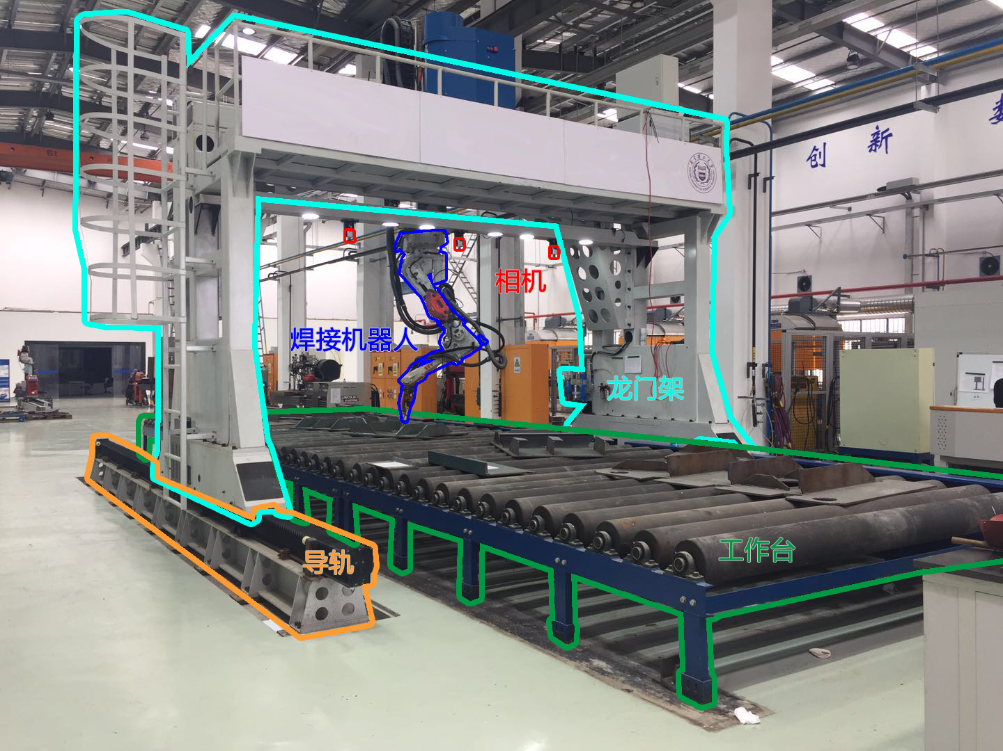
系统硬件设施
相 机：采集信息
导 轨：支撑龙门架
龙门架：纵向移动
工作台：承放工件
机器人：实行焊接

Slide 3
手眼标定完成后，软件运算分为四个过程：
视场扫描、信息提取、信息整合、定位焊缝
软件设计与流程
视场扫描
信息提取
信息整合
定位焊缝

Slide 4
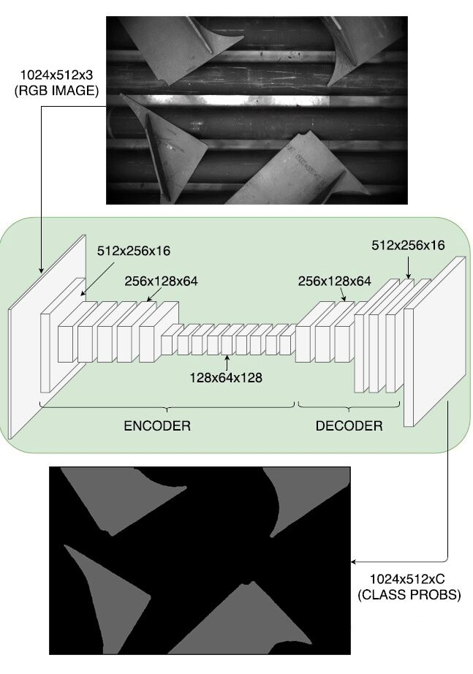
分割算法
分割算法由基于残差模块的精确高效语义分割网络实现，采用编码-解码架构进行端到端的网络训练，生成与输入图像大小一致的分割结果。

Slide 5
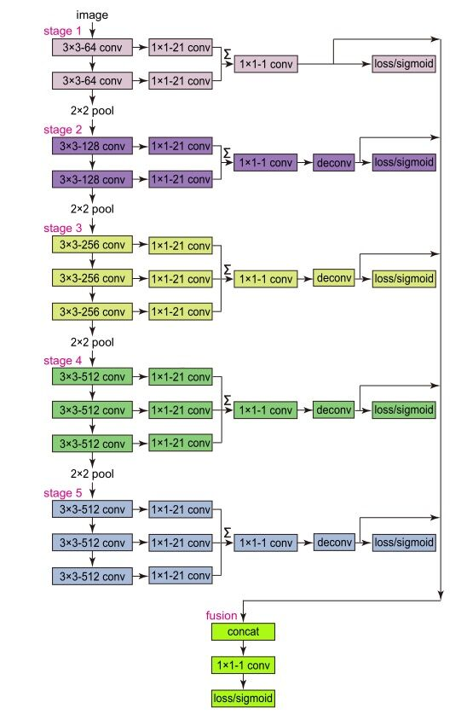
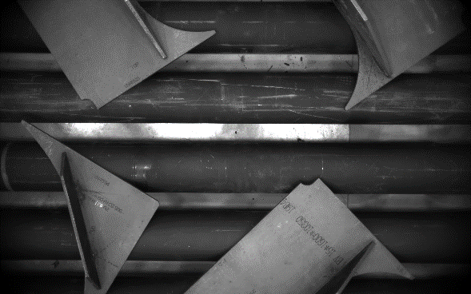
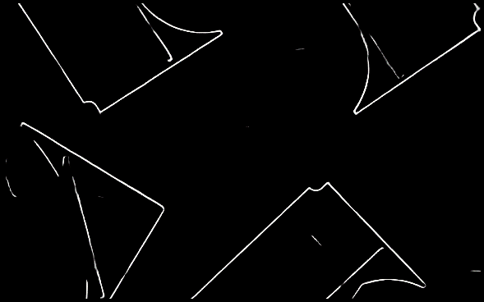
边缘检测算法
基于VGG16的超精确卷积边缘检测网络，通过级联结构融合特征，多尺度多融合的网络结构十分有助于学习边缘检测的信息，使边缘检测效果完全满足工业需求。

Slide 6
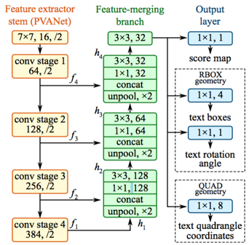
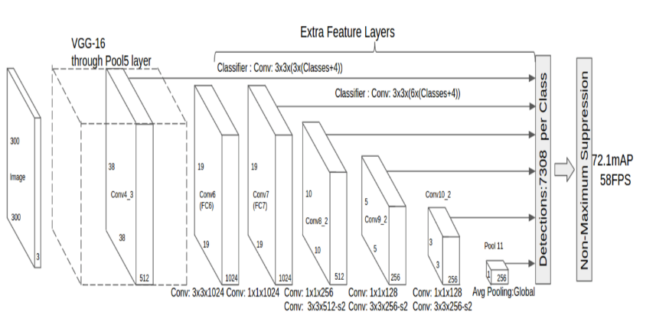
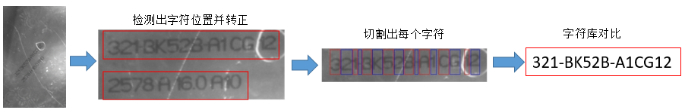
字符检测与字符识别算法
首先基于深度学习的字符检测网络，提取文本矩形框。
字符识别网络将字符串分割成字符，提取特征进行分类识别，然后将识别结果重新组合成字符串，与字符库对比，得到最终字符识别结果。

Slide 7
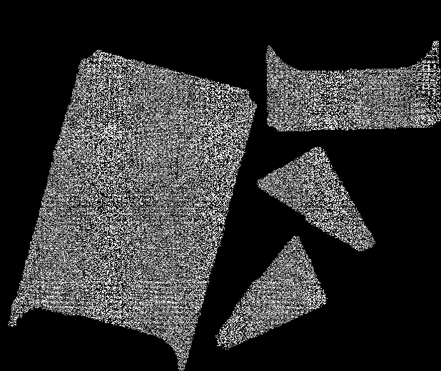
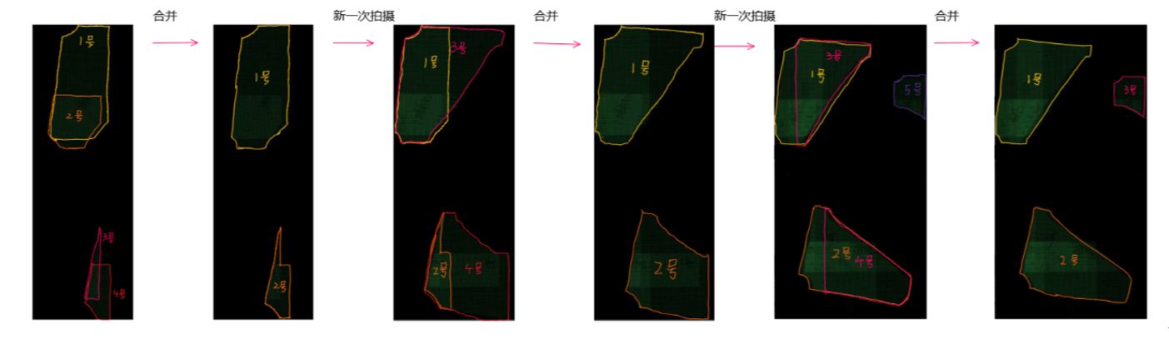
工件合并
通过三维转换将MASK转换成三维点云，遍历求对应点距离，合并距离小于一定阈值的各个点云，不断循环进行点云合并，直至点云数目不再更新，表示合并完成。

Slide 8
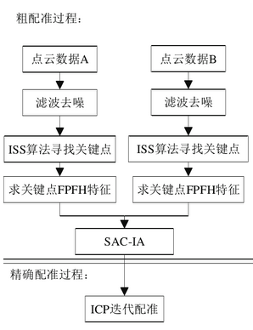
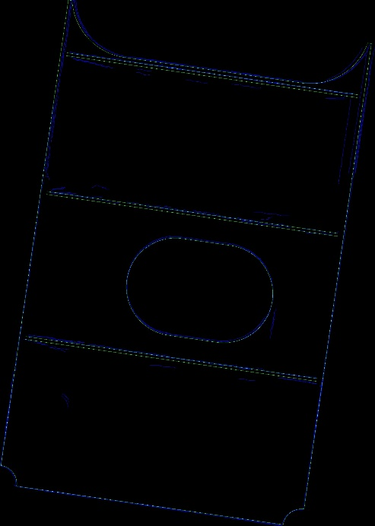
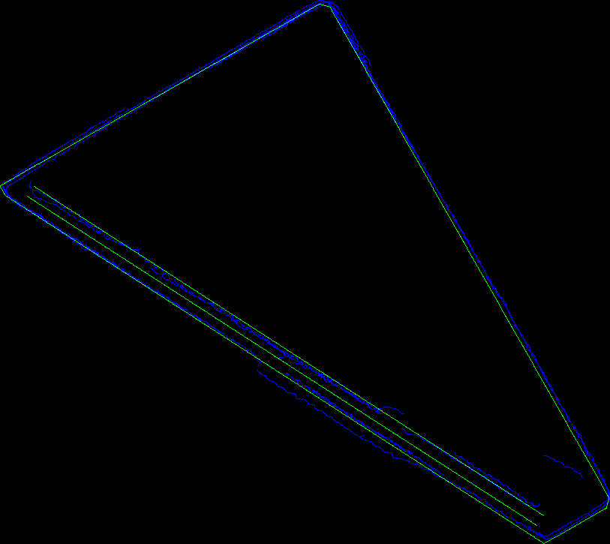
工件匹配
将工件合并得到的三维点云，与标准模型点云，先后利用SAC-IA粗匹配与ICP精匹配算法，实现完美匹配。

Slide 9
研究应用

Slide 10
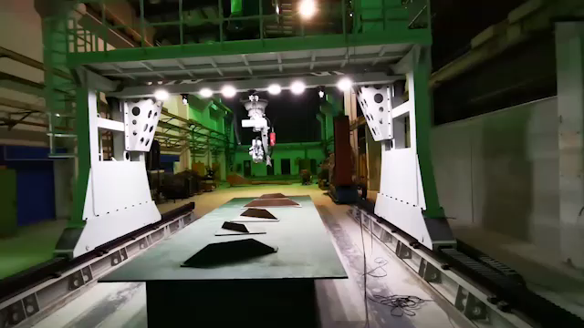
系统运行 — — 视场扫描

Slide 11
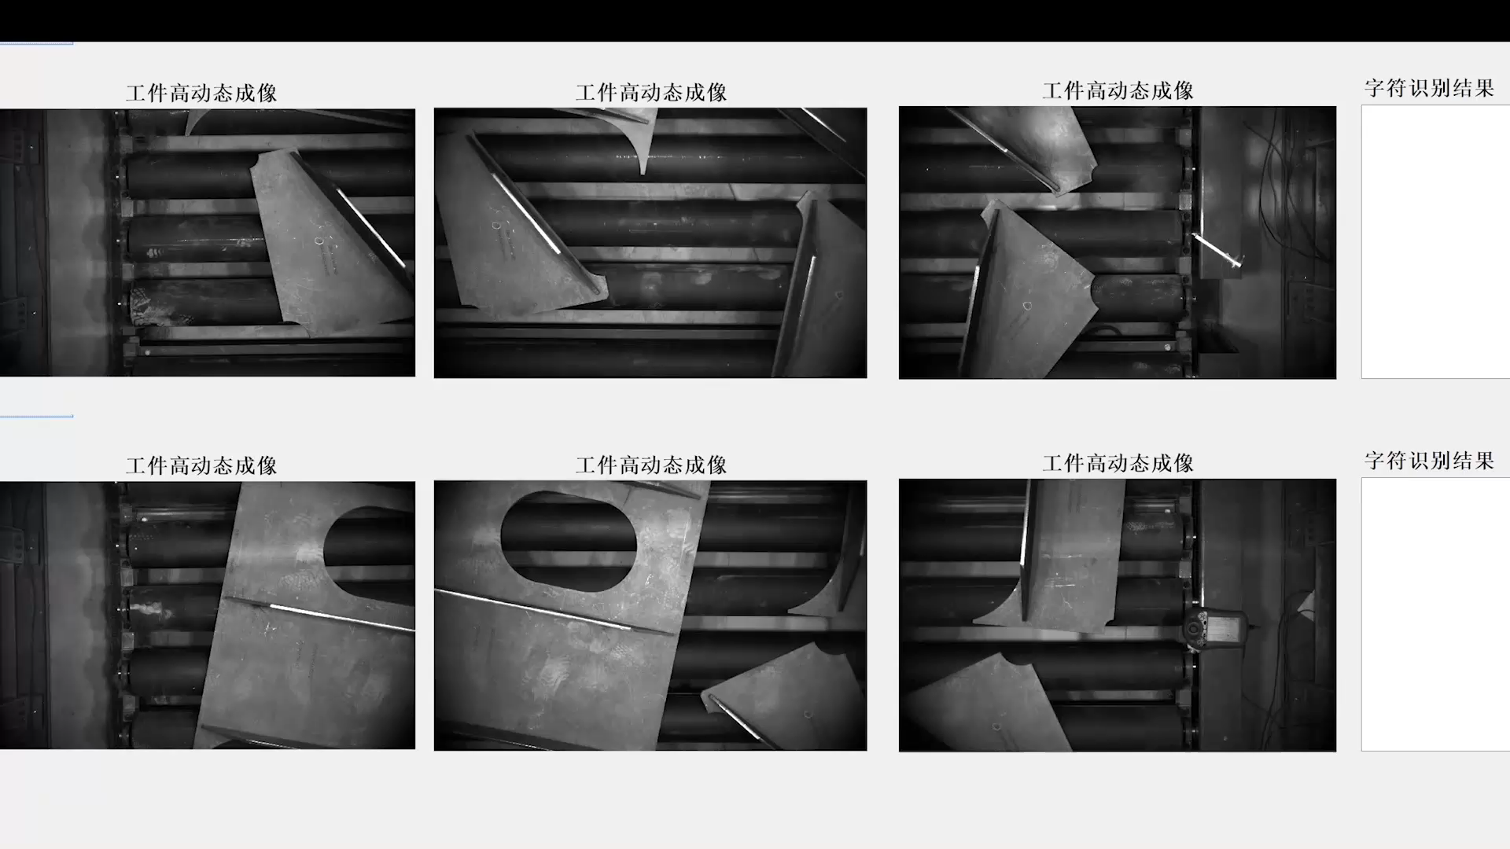
系统运行 — — 程序应用

Slide 12
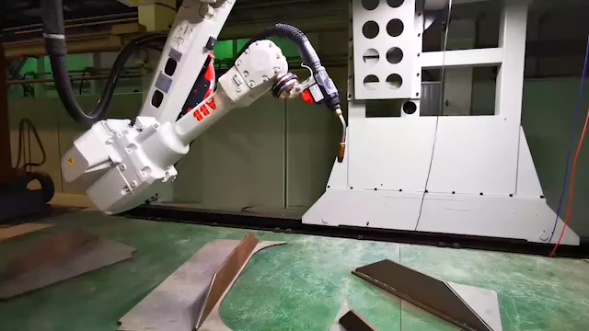
系统运行 — — 试校

